Slide 1
DB Project
지도교수님 : 오동익 교수님
20175101 최승표

Slide 2
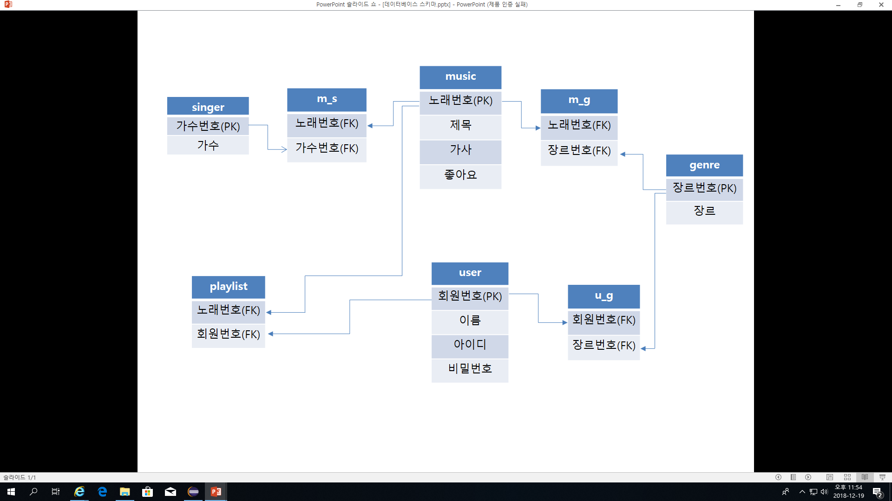
SCHEMA

Slide 3
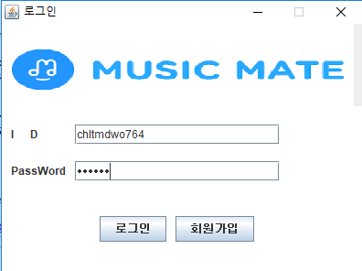
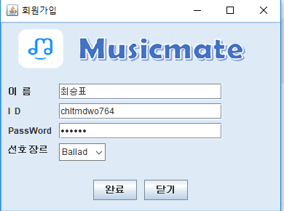
MySQL, Navicat을 활용하여 DB를 구축하였고, Java언어를 사용하여 GUI를 구축.
구축한 DB를 활용하여 로그인 및 회원가입 기능 구현.

Slide 4
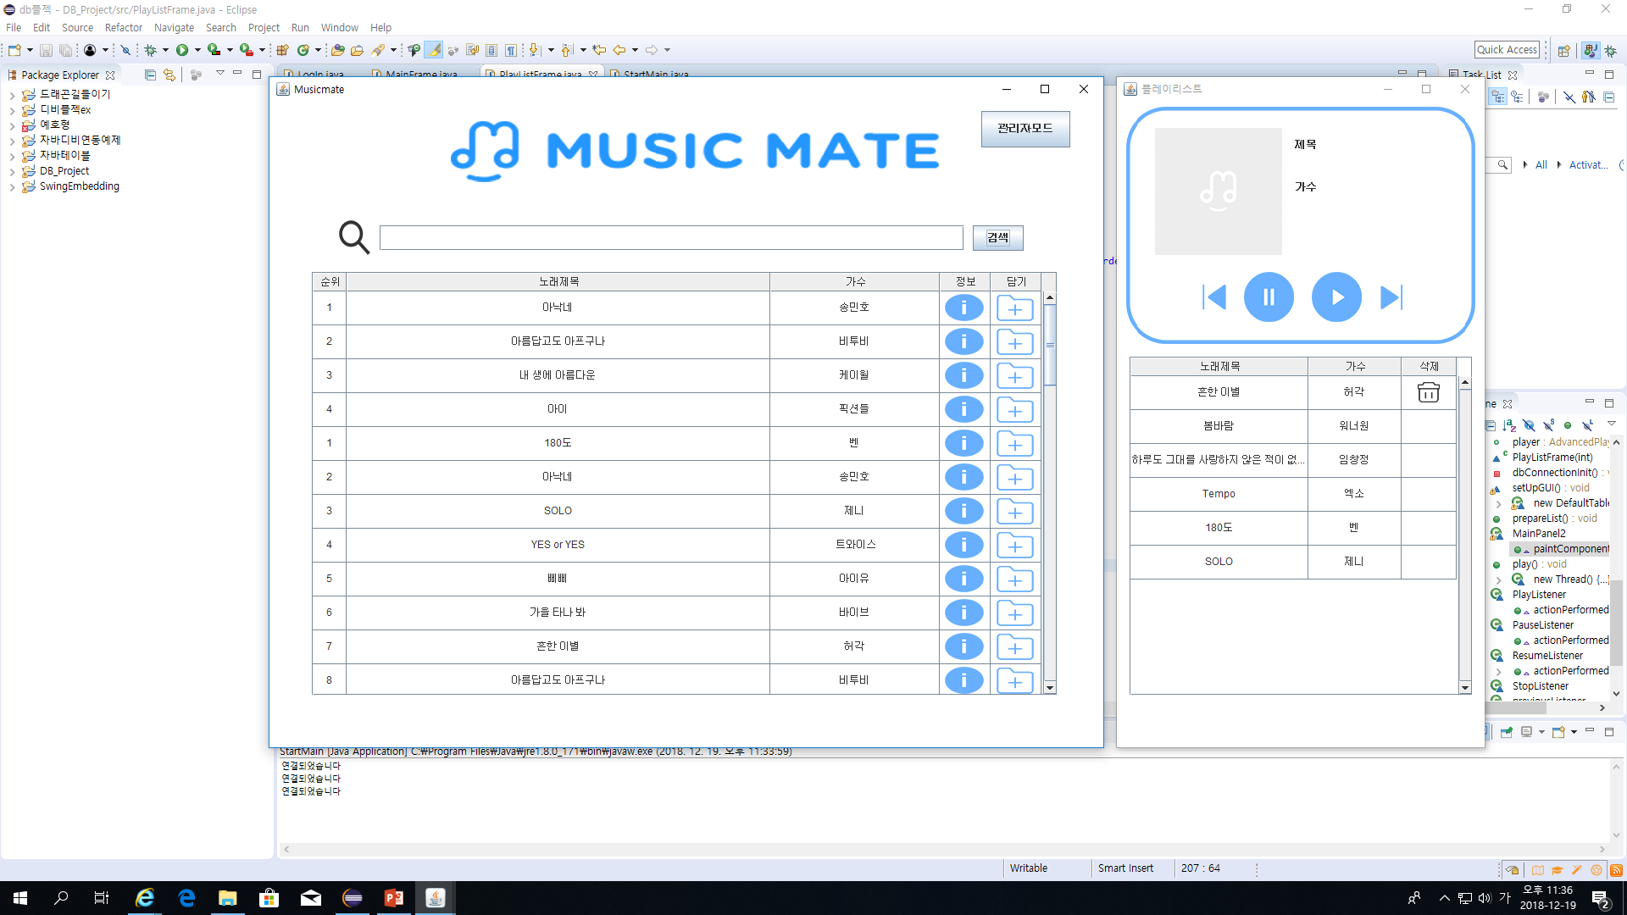
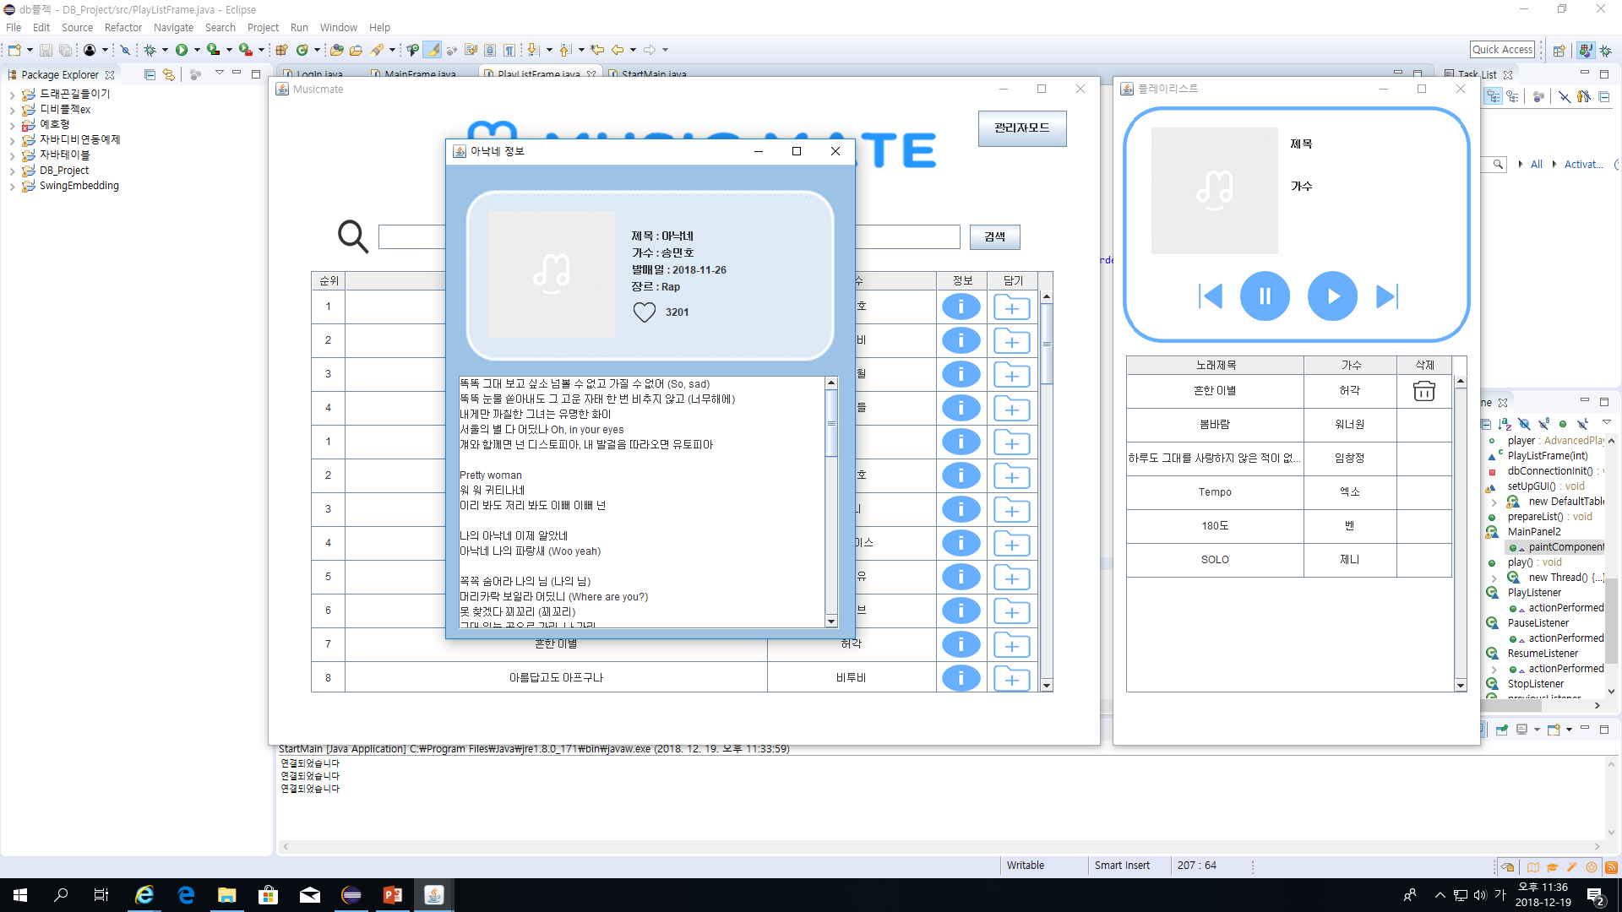
JLayer를 활용하여 mp3파일의 재생, 일시정지, 정지 등 음원 어플리케이션에서 제공하는 기능을 구현.
MySQL의 TEXT 자료형으로 가사를 저장, 추출.

Slide 5
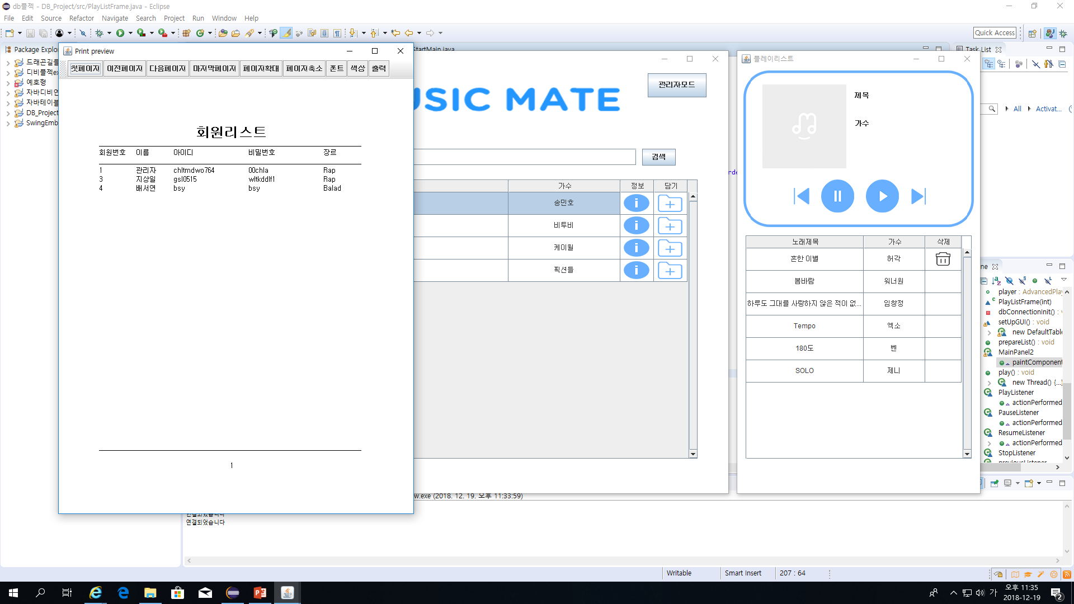
관리자 모드로 로그인하면 전체 회원의 정보를 열람, 관리할 수 있음.

Slide 6
감사합니다.

Slide 7
music
노래번호(PK)
제목
가사
좋아요
singer
가수번호(PK)
가수
m_s
노래번호(FK)
가수번호(FK)
m_g
노래번호(FK)
장르번호(FK)
genre
장르번호(PK)
장르
user
회원번호(PK)
이름
아이디
비밀번호
playlist
노래번호(FK)
회원번호(FK)
u_g
회원번호(FK)
장르번호(FK)

